Slide 1
§1.5 场函数的高阶微分运算
1、场函数的三种基本微分运算
标量场的梯度∇f ,矢量场的散度∇⋅F 和旋度∇×F 简称三度运算。 三度运算实际上是将一种场转化为另一种场
2、场函数的二阶运算
（1）标量场梯度的散度 ∇⋅∇f
（2）标量场梯度的旋度 ∇×∇f
（3）矢量场散度的梯度 ∇(∇⋅F)
（4）矢量场旋度的散度 ∇⋅(∇×F)
（5）矢量场旋度的旋度 ∇× (∇×F)

Slide 2
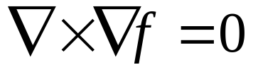
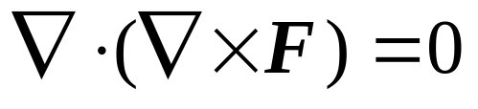
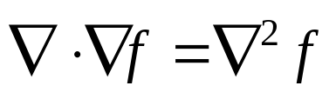
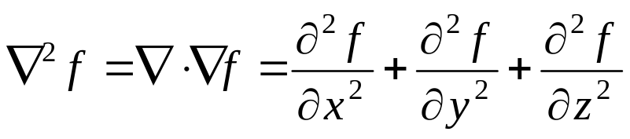
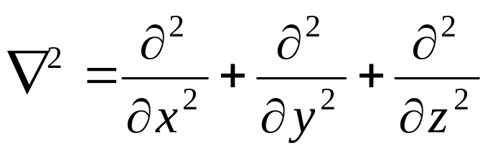
两个重要的恒等式
3、场函数 的拉普拉斯运算
标量场
在直角坐标系中
所以有
拉普拉斯算符

Slide 3
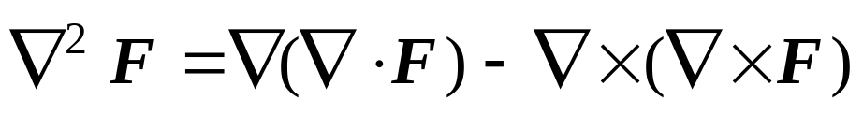
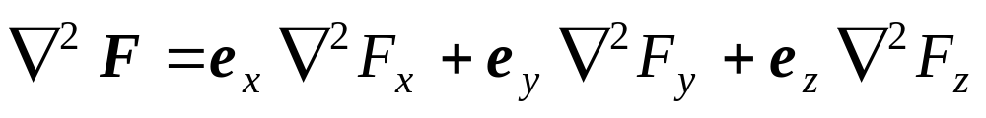
∇ ² 作用于矢量场
因为
A × ( B × C ) = B (A·C) − C (A·B)
所以
算符 ∇ ² 作用于矢量场的结果将得到一个新的矢量场。
在直角坐标系中
在其他正交坐标系中，只能根据公式推导

Slide 4
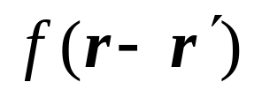
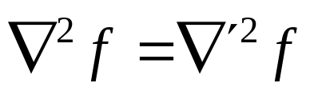
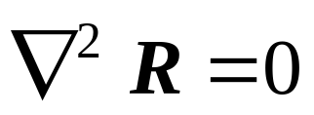
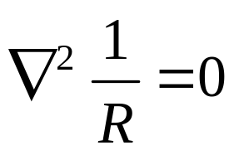
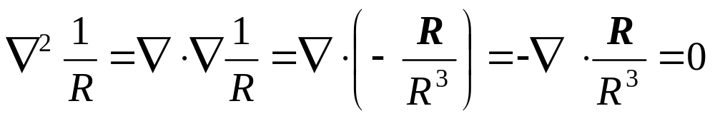
4、两个与算符 ∇ ² 有关的恒等式
相对坐标标量函数
相对位置矢量 R 及其模 R
因为

Slide 5
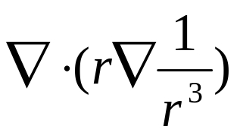
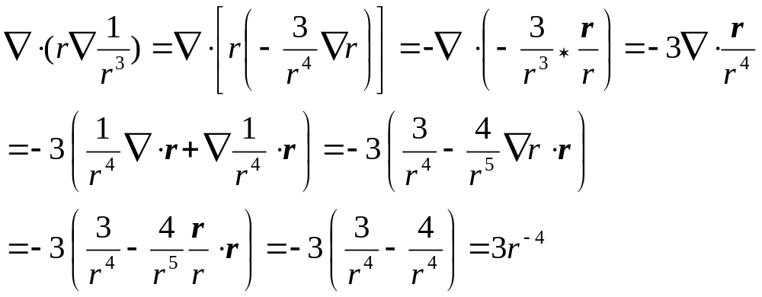
例 5 计算 。
解

Slide 6
作业：1.12 1.13

